Slide 1

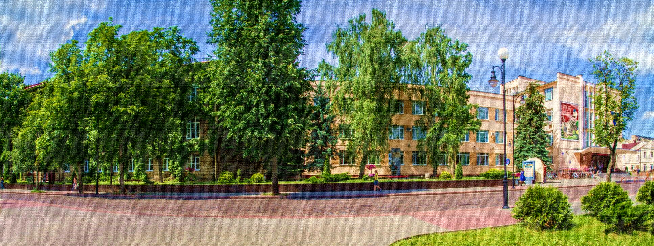






Цели ООН в области устойчивого развития
Цель 3: Обеспечение здорового образа жизни и содействие благополучию для всех в любом возрасте

Slide 2
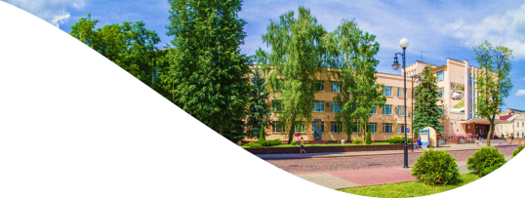

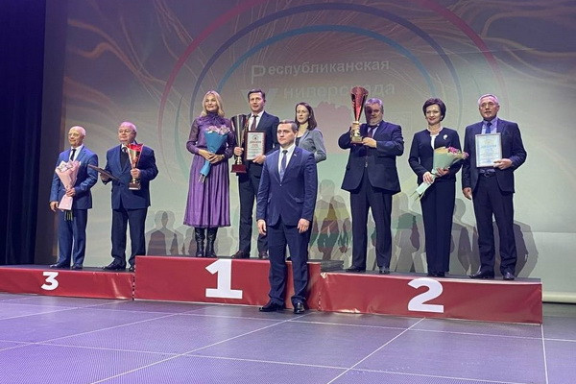
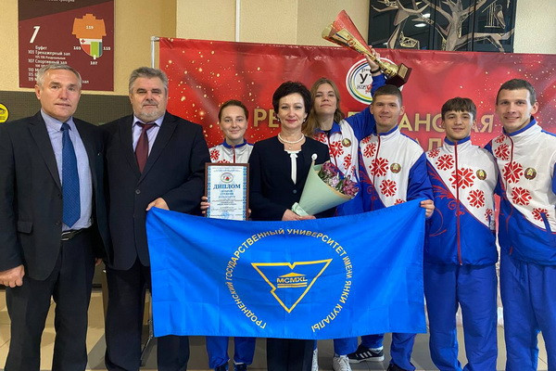

Купаловский университет – серебряный призер Республиканской универсиады
По итогам года Гродненский государственный университет имени Янки Купалы завоевал «серебро» в первой группе.
В церемонии приняли участие руководство Министерства образования, Министерства спорта и туризма, Министерства культуры, Белорусской ассоциации студенческого спорта, а также руководители 45 учреждений высшего образования и более 700 студентов. Среди них купаловская делегация во главе с ректором университета Ириной Китурко.
Универсиада для студентов учреждений высшего образования проводится Министерством образования Республики Беларусь, Министерством спорта и туризма Республики Беларусь, Белорусской ассоциацией студенческого спорта и Республиканским центром физического воспитания и спорта учащихся и студентов.
https://www.grsu.by/component/k2/item/43890-kupalovtsy-prinyali-uchastie-v-torzhestvennom-otkrytii-respublikanskoj-universiady-2022-2023-uchebnogo-goda.html
Гродненский государственный университет имени Янки Купалы

Slide 3
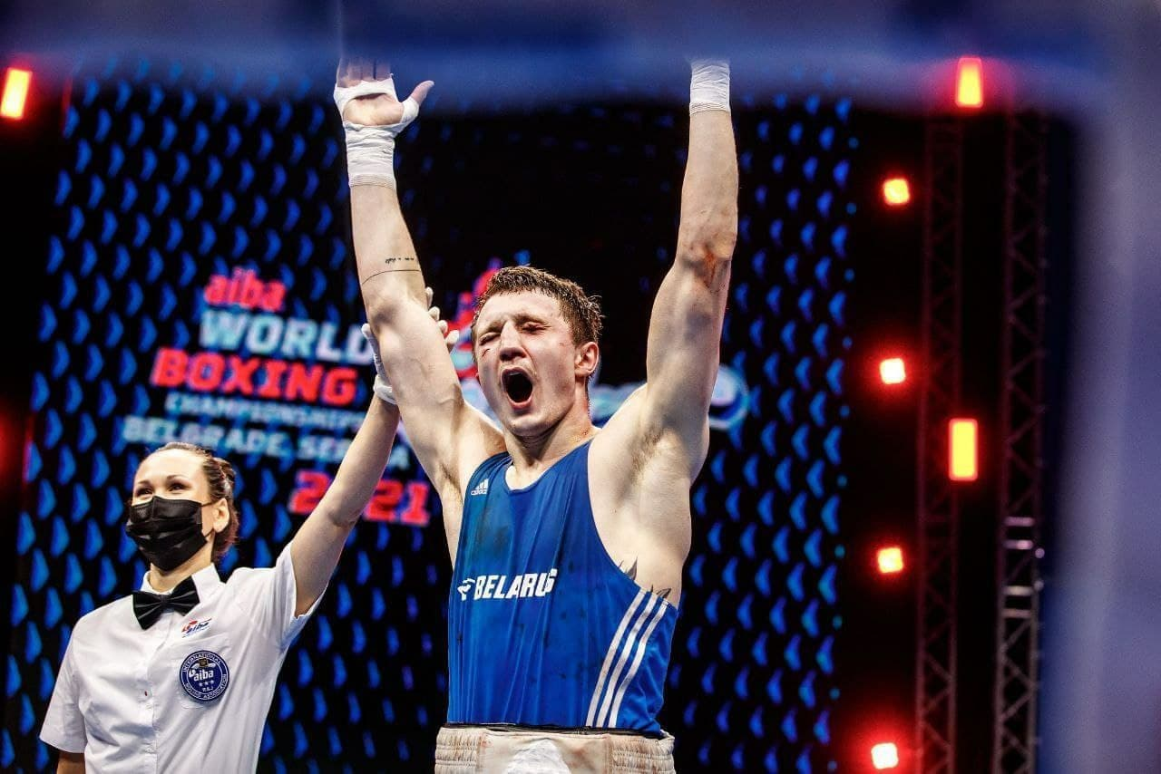
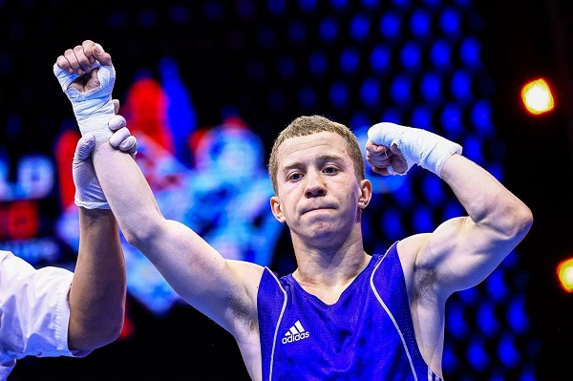
Студенты Купаловского университета Алексей Алферов и
Евгений Кармильчик – призеры Чемпионата мира по боксу
Белорусские боксеры впервые за 18 лет завоевали две медали Чемпионата мира.
Студент 3 курса факультета физической культуры Алексей Алферов стал серебряным медалистом чемпионата мира в Белграде (Сербия). Это вторая награда сборной Беларуси на планетарном форуме. Ранее бронзу на свой счет записал Евгений Кармильчик, также студент 3 курса факультета физической культуры.
Алексей Алферов, выступающий в категории 80 кг, в решающем поединке раздельным решением судей уступил сопернику из США Робби Гонсалесу. Напомним, что в полуфинале Алексей Алферов не оставил шансов российскому спортсмену Савелию Садоме. Кроме того, он выиграл у хорвата Луки Плантича, иранца Мейсама Гешлаги и ирландца Кейлана Кэссиди.
Ранее Евгений Кармильчик, выступающий в категории 48 кг, уступил в полуфинале казахстанскому спортсмену Темиртасу Жусупову. До этого атлет одержал три победы над спортсменами из Шри-Ланки, Кении и Монголии.
https://www.grsu.by/component/k2/item/39766-studenty-kupalovskogo-universiteta-aleksej-alferov-i-evgenij-karmilchik-prizery-chempionata-mira-po-boksu.html
Гродненский государственный университет имени Янки Купалы

Slide 4
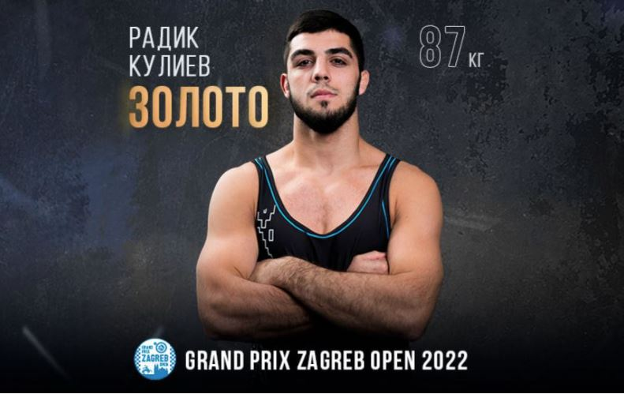
Купаловцы завоевали высокие награды на международном турнире
по греко-римской борьбе
Радик Кулиев стал победителем международного турнира по греко-римской борьбе Grand Prix Zagreb Open 2022, который проходил в столице Хорватии.
Радик Кулиев выступал в весовой категории до 87 кг и показал отличную борьбу! Он вырвал победу у соперника из Дании Турпалы Бисултанова, завоевав золотую медаль.
На этом же турнире в весовой категории до 77 килограммов отлично себя показал Павел Лях, завоевав бронзовую медаль.
https://www.grsu.by/component/k2/item/40712-kupalovtsy-zavoevali-vysokie-nagrady-na-mezhdunarodnom-turnire-po-greko-rimskoj-borbe.html
Гродненский государственный университет имени Янки Купалы

Slide 5
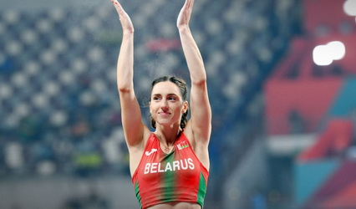
Студентка ГрГУ имени Янки Купалы Ирина Жук
установила новый национальный рекорд
Во французском Льевене в прыжках с шестом в закрытых помещениях Ирина Жук смогла справиться со второй попытки с планкой на отметке 4 м 80 см. Она обновила свое же национальное достижение (4м77см), установленное 5 февраля также на международном турнире во Франции и завоевала серебряную медаль.
https://www.grsu.by/component/k2/item/40893-studentka-grgu-imeni-yanki-kupaly-irina-zhuk-ustanovila-novyj-natsionalnyj-rekord.html
Гродненский государственный университет имени Янки Купалы

Slide 6
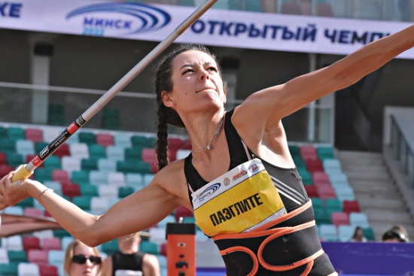
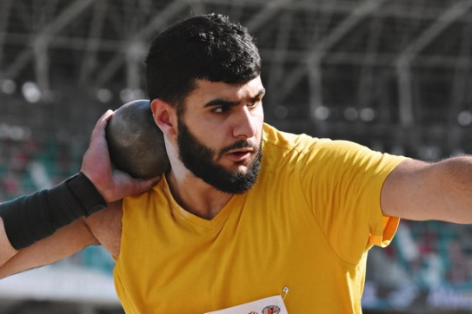
Купаловцы стали призерами и победителями чемпионата
Республики Беларусь по легкой атлетике
С 19 по 21 августа в Минске проходил чемпионат Республики Беларусь по легкой атлетике. По его итогам команда Гродненской области заняла второе место. За команду выступали 9 представителей нашего университета, которые заняли 7 призовых мест.
Чемпионами стали студентка 4 курса факультет физической культуры Шарлота Паэглите в семиборье и студент 2 курса факультета физической культуры Олег Томашевич в толкании ядра. Олег также признан лучшим атлетом чемпионата.
https://www.grsu.by/component/k2/item/43093-kupalovtsy-stali-prizerami-i-pobeditelyami-chempionata-respubliki-belarus-po-legkoj-atletike.html
Гродненский государственный университет имени Янки Купалы

Slide 7
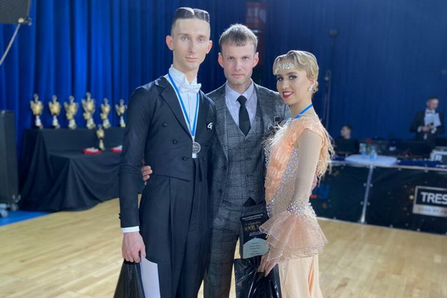
Купаловцы стали бронзовыми призерами турнира
по спортивным бальным танцам RoyalBall
Соревнования RoyalBall – международный турнир по спортивным бальным танцам, в рамках которых участники танцуют европейскую и латиноамериканскую программы.
Среди множества ярких и артистичных пар выделились Купаловцы. Студентка первого курса факультета физической культуры Диана Белянкина и выпускник ГрГУ имени Янки Купалы Даниил Олешкевич заняли третье место! Поздравляем!
Турнир RoyalBall проходит уже не первый год при поддержке СОО «Белорусский республиканский танцевальный союз» и Министерства спорта и туризма. Он стал один из самых масштабных и красивых в данном виде спорта.
https://www.grsu.by/component/k2/item/40713-kupalovtsy-stali-bronzovymi-prizerami-turnira-po-sportivnym-balnym-tantsam-royalball.html
Гродненский государственный университет имени Янки Купалы

Slide 8
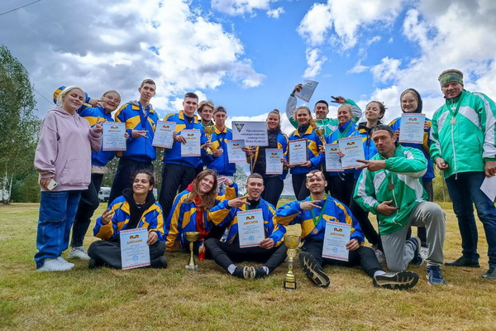
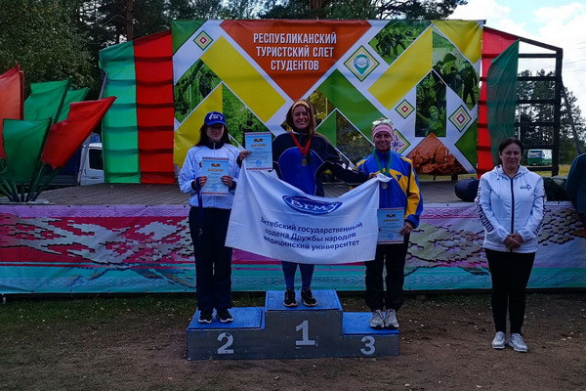
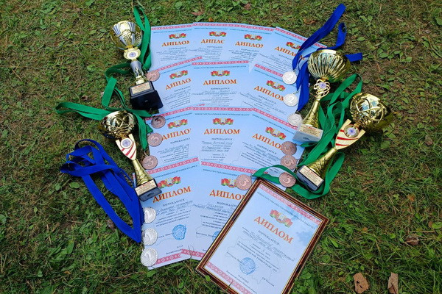
Команда ГрГУ имени Янки Купалы завоевала бронзу на Республиканском туристском слете студентов республиканской универсиады-2022
Всего в слете приняли участие около 300 человек из разных вузов страны.
С 15 по 17 сентября 2022 г.
Программа слета включала спортивную и конкурсную программы. В первую входили соревнования по спортивному ориентированию, туристско-прикладному многоборью в технике пешеходного, водного, велосипедного туризма. Конкурсная программа слета состояла из состязаний «Споемте, друзья», «Представление команд», на лучшую газету «Будни слета», «Туристские навыки и быт».
В команду купаловцев на турслете вошли студенты факультета физической культуры, факультета математики и информатики, факультета искусств и дизайна, военного факультета. Тренерами купаловцев были доценты кафедры спортивных дисциплин Валерий Сухецкий и Виталий Тарасов.
https://www.grsu.by/component/k2/item/43387-komanda-grgu-imeni-yanki-kupaly-zavoevala-bronzu-na-respublikanskom-turistskom-slete-studentov-respublikanskoj-universiady-2022.html
Гродненский государственный университет имени Янки Купалы

Slide 9
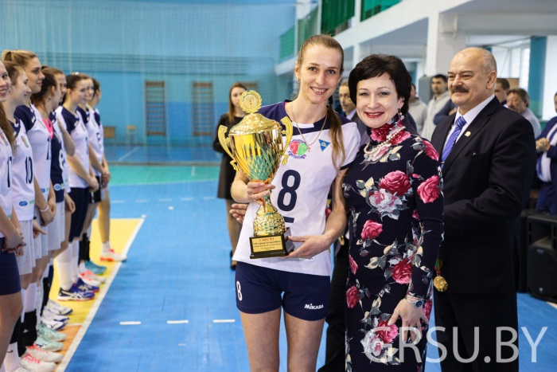
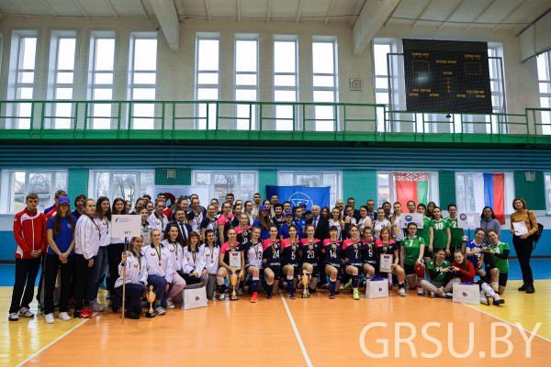
В ГрГУ имени Янки Купалы проходил турнир по волейболу
среди женских команд на Кубок ректора
За первенство в турнире спортсменки из пяти команд боролись в течение трех дней – с 21 по 23 февраля.
Открытый турнир на Кубок ректора прошел в Купаловском университете в восьмой раз. Впервые соревнования по волейболу среди женских команд прошли в ГрГУ имени Янки Купалы в рамках празднования 75-летия и за несколько лет стали традиционными.
В этом году волейбольная площадка университета объединила в турнирных встречах команды Гродненского государственного университета имени Янки Купалы, Гродненского государственного медицинского университета, Гродненской ОСДЮШОР имени А.Н.Сапеги, Белорусского государственного университета, Балтийского федерального университета имени Иммануила Канта.
https://www.grsu.by/component/k2/item/40944-v-grgu-imeni-yanki-kupaly-zavershilsya-turnir-po-volejbolu-sredi-zhenskikh-komand-na-kubok-rektora.html
Гродненский государственный университет имени Янки Купалы

Slide 10
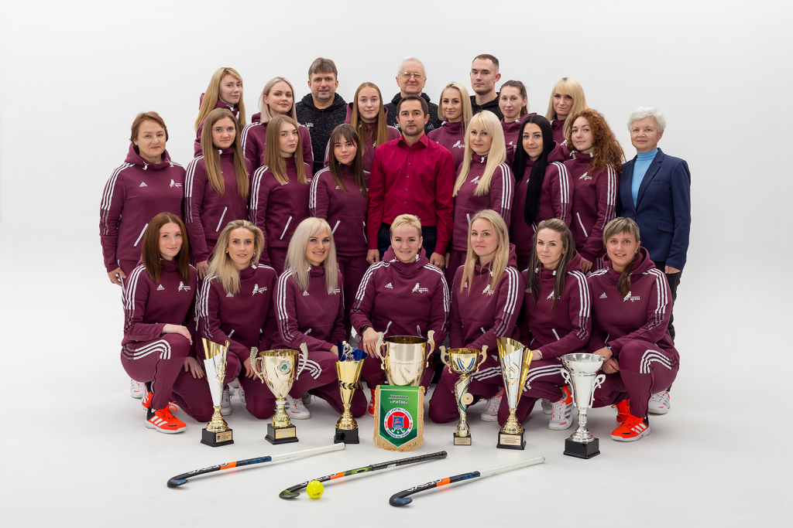
Гродненский хоккейный клуб «Ритм» стал чемпионом Республики Беларусь по хоккею на траве среди женских команд сезона 2021-2022
В составе команды, одержавшей победу, были наши студентки факультета физической культуры Ксения Кутай, Агнесса Новицкая, Александра Сливинская.
Гродненский хоккейный клуб «Ритм» стал чемпионом Республики Беларусь по хоккею на траве среди женских команд сезона 2021-2022. Судьба чемпионства решилась в четырех матчах финальной серии против смолевичской «Виктории», сообщает сайт управления спорта и туризма Гродненского облисполкома. Четвертый матч завершился со счетом 2:1 победой гродненских хоккеисток. ХК «Ритм» завоевал чемпионство в 24-й раз.
https://www.grsu.by/component/k2/item/42618-grodnenskij-khokkejnyj-klub-ritm-stal-chempionom-respubliki-belarus-po-khokkeyu-na-trave-sredi-zhenskikh-komand-sezona-2021-2022.html
Гродненский государственный университет имени Янки Купалы

Slide 11
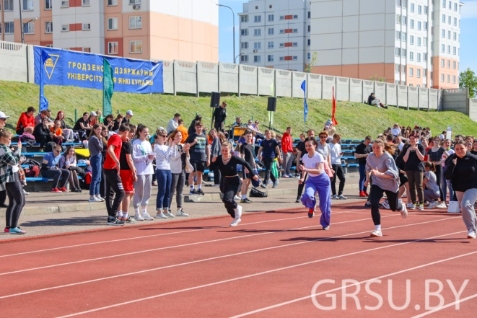
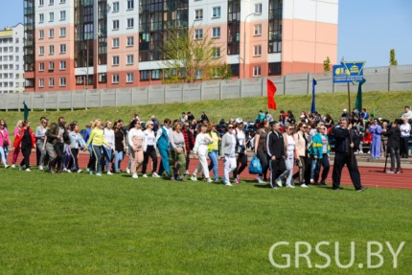
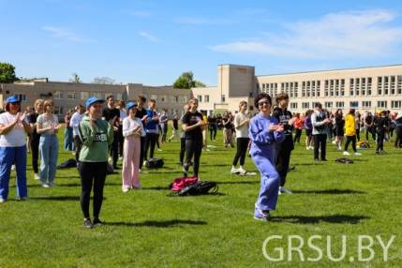
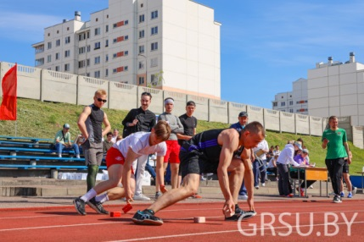
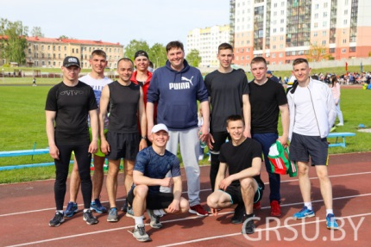
В ГрГУ имени Янки Купалы прошел фестиваль летних видов спорта
Уже в четвертый раз фестиваль летних видов спорта «Купаловцы за здоровый образ жизни»! объединил преподавателей и сотрудников факультетов и структурных подразделений, а также колледжей Купаловского университета.
По традиции праздник начался торжественным шествием команд факультетов и колледжей. Ежегодно фестиваль проводится для популяризации здорового образа жизни, приобщения обучающихся и работников к регулярным физическим занятиям. Но и чего таить, фестиваль, несомненно, поднимает настроение, заряжает позитивом, еще больше сплачивает купаловскую семью. Спортивное торжество объединило более трехсот купаловцев.
В программе соревнований были драйвовая разминка, мастер-класс по скандинавской ходьбе, турнир по шашкам, дартс, участники крутили хула-хуп, посоревновались в волейбольном и футбольном конкурсах, сыграли в бочче. Также в программе была сдача нормативов Государственного физкультурно-оздоровительного комплекса Республики Беларусь.
Гродненский государственный университет имени Янки Купалы

Slide 12
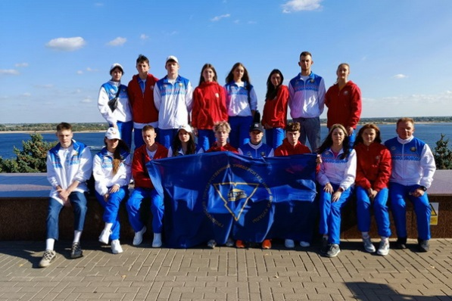
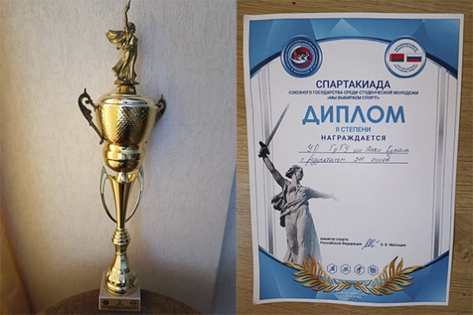
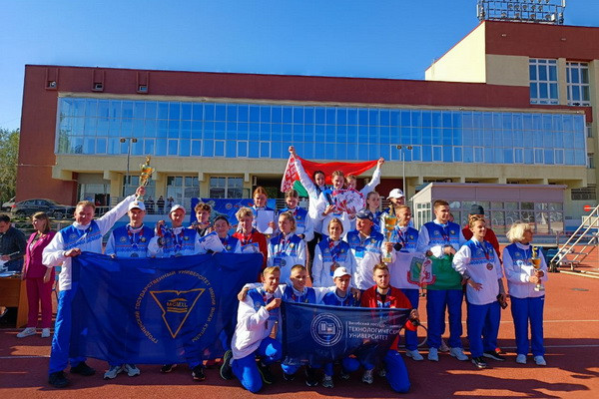
Купаловцы отлично себя показали на Спартакиаде Союзного государства «Мы выбираем спорт!» среди студенческой молодежи
Спартакиада Союзного государства «Мы выбираем спорт!» среди студенческой молодежи состоялась в Волгограде. Команда Гродненского государственного университета имени Янки Купалы заняла 2-е общекомандное место по легкой атлетике и 5 место по плаванию.
Студентка 1 курса факультета физической культуры Марта Степура завоевала золотые медали в беге на 100 и 200 метров. Также «золото» у студента 2 курса юридического факультета Семена Скалыги в прыжке в длину. Студент 2 курса факультета физической культуры Артем Чембрович взял серебро в беге на 1500 метров.
В смешанной эстафете 4*200м наша команда в составе студентки 1 курса факультета физической культуры Марты Степура, студентки 2 курса факультета физической культуры Маргариты Бортниковой, студента 2 курса факультета физической культуры Михаила Машея, студента 2 курса юридического факультета Семена Скалыги завоевала «серебро».
Также серебро завоевали студентка 4 курса факультета физической культуры Анастасия Алексеева, студентка 3 курса факультета физической культуры Диана Росеник, студент 2 курса факультета физической культуры Артем Чембрович, студент 1 курса факультета физической культуры Савелий Хильманович в смешанной эстафете 4*400м.
Две бронзовые медали завоевала студентка 3 курса факультета физической культуры Диана Росеник в беге на 800 и 200 метров.
Студент 1 курса факультета физической культуры Максим Пецевич взял «серебро» в плавании на спине на 100 метров.
https://www.grsu.by/component/k2/item/43735-kupalovtsy-otlichno-sebya-pokazali-na-spartakiade-soyuznogo-gosudarstva-my-vybiraem-sport-sredi-studencheskoj-molodezhi.html
Гродненский государственный университет имени Янки Купалы

Slide 13
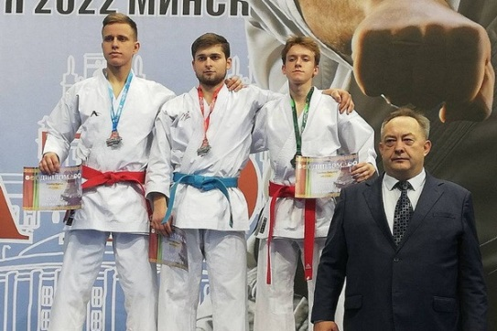
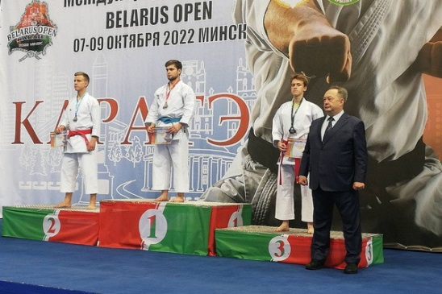
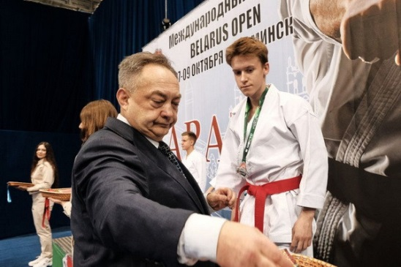
Купаловец завоевал высокую награду
на международных соревнованиях по каратэ
Студент 2 курса факультета инновационных технологий машиностроения Александр Суходола завоевал бронзовую медаль на международных соревнованиях по каратэ BELARUS OPEN в категории 18-20 лет.
Чемпионат собрал на «Чижовка-Арене» в Минске более 700 участников из Беларуси, России, Кыргызстана, Азербайджана, Узбекистана, Армении. Были разыграны медали в 66 индивидуальных категориях по разным возрастам в разделах ката и кумитэ.
В торжественной церемонии открытия турнира принимали участие заместитель министра спорта и туризма Беларуси Александр Барауля и министр антимонопольного регулирования и торговли Беларуси, председатель общественного объединения «Белорусская федерация каратэ» Алексей Богданов.
https://www.grsu.by/component/k2/item/43768-kupalovets-zavoeval-vysokuyu-nagradu-na-mezhdunarodnykh-sorevnovaniyakh-po-karate.html
Гродненский государственный университет имени Янки Купалы

Slide 14
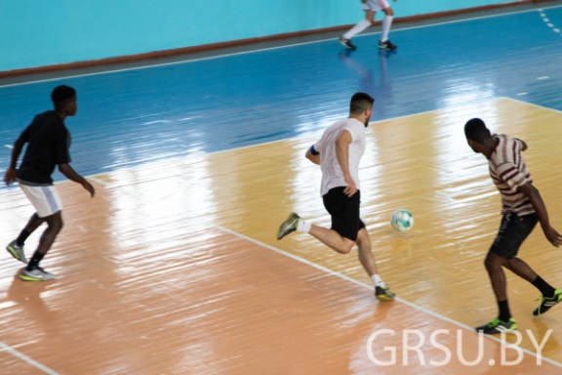
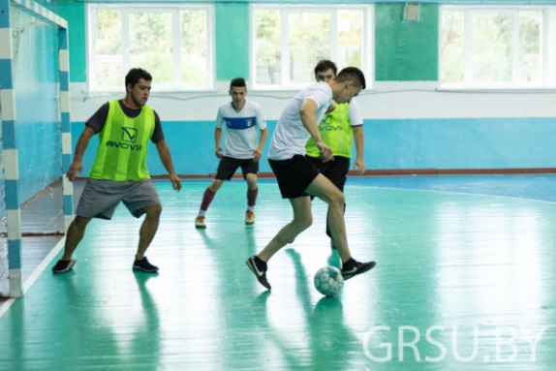
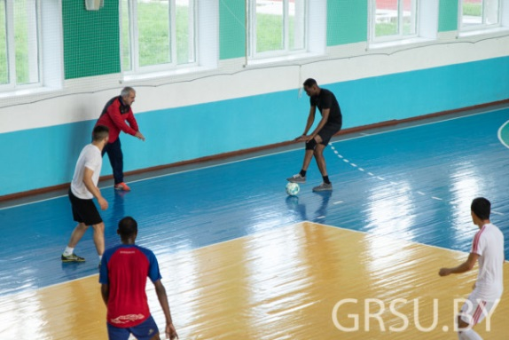
Товарищеский турнир по мини-футболу среди иностранных студентов прошел в ГрГУ имени Янки Купалы
В спортивном зале Гродненского государственного университета имени Янки Купалы в октябре 2022 соревновались три команды: команда иностранных студентов из Туркменистана, сборная команда иностранных студентов из стран Африки и команда иностранных студентов из Узбекистана.
По итогам турнира «бронзу» взяла команда иностранных студентов из Узбекистана, «серебро» у сборной команды иностранных студентов из стран Африки. Победу в турнире одержала команда иностранных студентов из Туркменистана.
https://www.grsu.by/component/k2/item/43575-tovarishcheskij-turnir-po-mini-futbolu-sredi-inostrannykh-studentov-proshel-v-grgu-imeni-yanki-kupaly.html
Гродненский государственный университет имени Янки Купалы

Slide 15
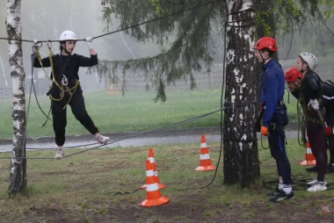
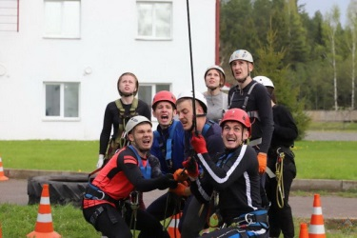
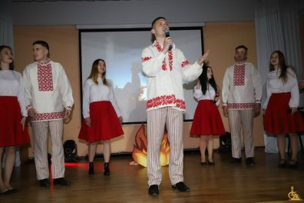
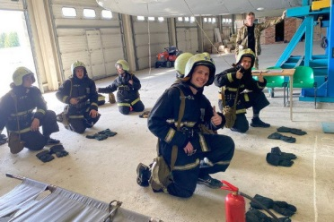
Купаловцы приняли участие в IX Республиканском конкурсе по основам безопасности жизнедеятельности «Студенты. Безопасность. Будущее»
С 10 по 14 мая на базе филиала института переподготовки и повышения квалификации Университета гражданской защиты МЧС Беларуси в поселке Светлая Роща проходил IX Республиканский конкурс по основам безопасности жизнедеятельности «Студенты. Безопасность. Будущее».
В нем принимали участие более 80 участников из 8 учреждений высшего образования и среднего специального учебного заведения в возрасте от 18 до 23 лет. Условия конкурсов максимально приближены к реальным будням спасателей. Команды эвакуировали людей, провалившихся в подземную шахту, ликвидировали пожар в салоне самолета и спускали пассажиров по надувному трапу, искали пострадавших в результате ДТП, а также под завалами здания, оказывали первую медицинскую помощь, спасали тонущего человека и многое другое.
Преодолев такое количество испытаний и находясь не в самых простых условиях, участники смогли проявить себя, получить массу опыта, проверить свои навыки и знания, пообщаться с единомышленниками и обрести новых друзей, а это, несомненно, говорит о том, что «Студенты» – не просто гонка за победой. Это яркое время студенчества, которое останется в памяти участников на долгие годы.
https://www.grsu.by/component/k2/item/42222-kupalovtsy-prinyali-uchastie-v-ix-respublikanskom-konkurse-po-osnovam-bezopasnosti-zhiznedeyatelnosti-studenty-bezopasnost-budushchee.html
Гродненский государственный университет имени Янки Купалы

Slide 16
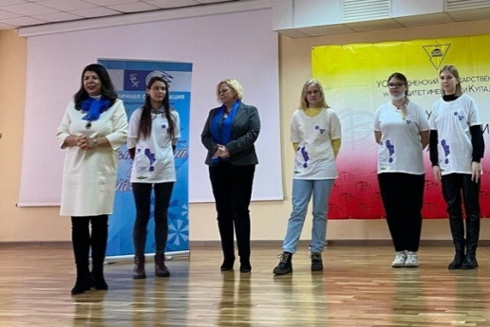
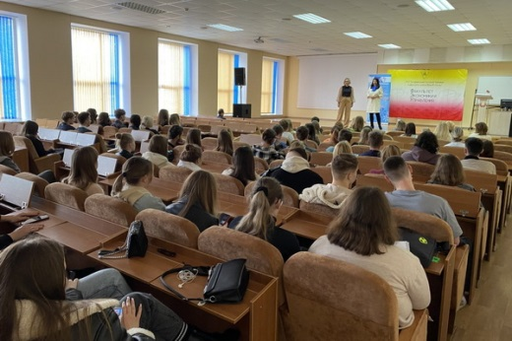
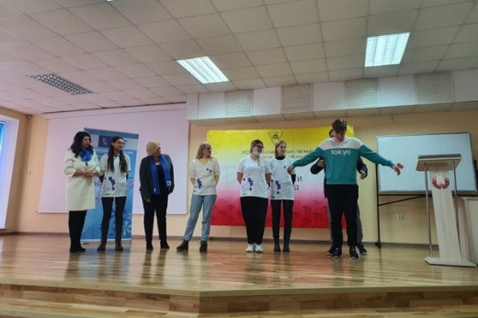
В ГрГУ имени Янки Купалы прошел интерактивный семинар «Здоровый я – здоровая страна!»
В рамках Всемирного дня здоровья факультет психологии, факультет экономики и управления, первичная организация Купаловского университета ОО «БСЖ» и Центр охраны здоровья провели интерактивный семинар.
В ходе встречи студенты обсудили значимость вопросов здоровья и получили консультации о том, как сохранить его. Участники семинара поговорили о том, как вести активный образ жизни.
Студент 2 курса факультета психологии Алексей Толканов, имеющий опыт работы в Больнице скорой медицинской помощи города Гродно, продемонстрировал присутствующим тактику действий в ситуациях, требующих неотложной помощи. Ребята узнали о мероприятиях по профилактике травм, о действиях при обмороке, при удушении, при судорогах, при внезапном кровотечении, при укусах клещей, змей и в других непредвиденных ситуациях.
https://www.grsu.by/component/k2/item/41795-v-grgu-imeni-yanki-kupaly-proshel-interaktivnyj-seminar-zdorovyj-ya-zdorovaya-strana.html
Гродненский государственный университет имени Янки Купалы

Slide 17
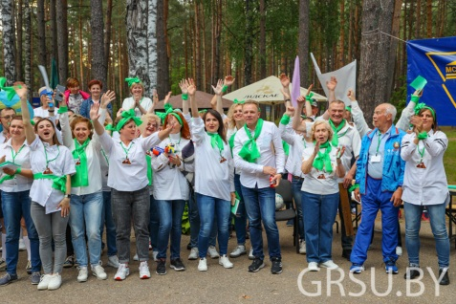
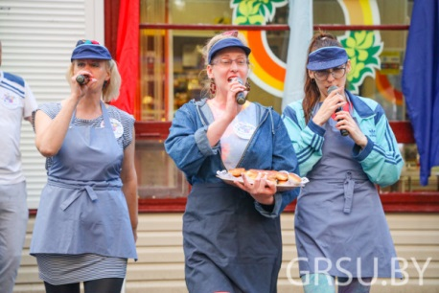
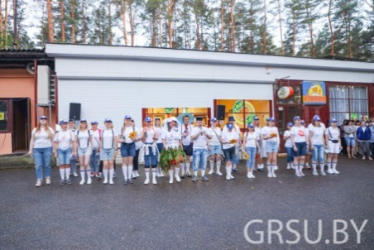
В Купаловском университете состоялся туристический слет
Турслет собрал более 260 сотрудников на берегу живописного озера Белое 17 и 18 июня. Купаловцы не только прекрасно отдохнули, но и блеснули актерским талантом, спортивными навыками и еще больше укрепили корпоративный дух.
Никто не остался в стороне. Все купаловцы поделились на команды и вступили в турслетские состязания! В программе были конкурс визиток и стенгазет, перетягивание каната, волейбольный конкурс и состязание ораторов, где участники читали произведения Янки Купалы.
С каждым годом желающих присоседиться к корпоративному празднику все больше и больше, ведь это так здорово оставить на время городские джунгли и кардинально сменить обстановку в компании веселых и позитивных коллег. К слову, первый турслет прошел в 2018 году по инициативе ректора университета Ирины Китурко.
Все дружно поддерживали друг друга как одна большая семья. Поэтому награды получили все команды, каждая в особой номинации. Несомненно, участники увезли с собой море положительных эмоций, заряд летней энергии и от души повеселились!
https://www.grsu.by/component/k2/item/42544-v-kupalovskom-universitete-sostoyalsya-turisticheskij-slet.html
Гродненский государственный университет имени Янки Купалы

Slide 18
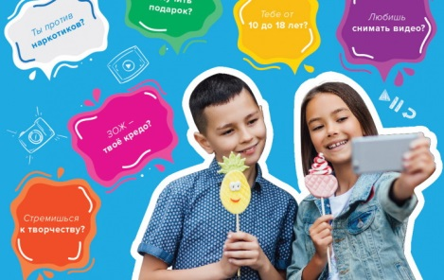
Купаловцев приглашают принять участие в смартмобе, посвященном здоровому образу жизни
Смартмоб «Выбери свою альтернативу» проходит в рамках республиканской профилактической акции «Вместе за здоровое будущее». Он посвящен пропаганде здорового образа жизни и профилактике совершения преступлений в сфере незаконного оборота наркотиков.
Смартмоб направлен на развитие у молодежи отрицательного отношения к наркотикам и психотропным веществам. Также своей целью организаторы поставили сформировать у детей и подростков активную жизненную позицию в вопросах здорового образа жизни и повысить их правовую грамотность.
Организаторами смартмоба выступают Министерство внутренних дел Республики Беларусь, Национальный центр правовой информации Республики Беларусь и Министерство образования Республики Беларусь. Поддержку в проведении оказывает белорусское общественное объединение «Позитивное движение».
https://www.grsu.by/component/k2/item/41470-kupalovtsev-priglashayut-prinyat-uchastie-v-smartmobe-posvyashchennom-zdorovomu-obrazu-zhizni.html
Гродненский государственный университет имени Янки Купалы

Slide 19
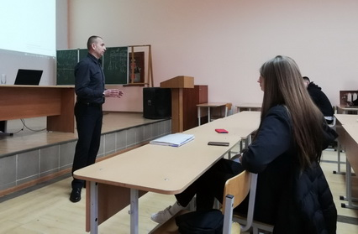
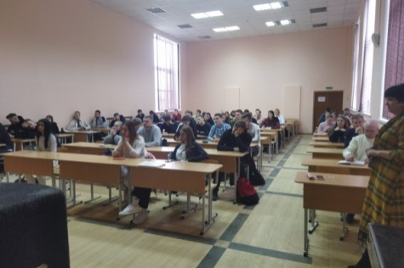
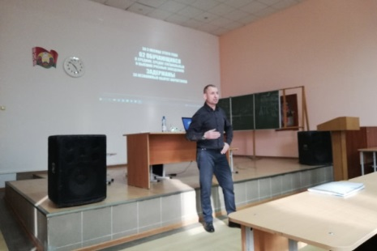
В ГрГУ имени Янки Купалы состоялась встреча, посвященная незаконному обороту наркотиков
На факультете физической культуры прошла информационная встреча для студентов третьих и четвертых курсов на тему «Профилактика незаконного потребления и оборота наркотических средств и психотропных веществ среди студенческой молодежи».
В рамках встречи со студентами пообщался подполковник милиции, старший оперуполномоченный по особо важным делам Управления по наркоконтролю и противодействию торговле людьми УВД облисполкома Геннадий Петько.
Правоохранитель в доступной рассказал студентам о последствиях необдуманных поступков. Участники поговорили о желании легкой наживы и ущербе для здоровья, который наносят наркотики. Геннадий Зигмундович привел примеры из практики своей работы, а также предложил посмотреть видеофильм, основанный на реальных событиях.
Информационную встречу организовала социально-педагогическая и психологическая служба Купаловского университета.
https://www.grsu.by/component/k2/item/41213-v-grgu-imeni-yanki-kupaly-sostoyalas-vstrecha-posvyashchennaya-nezakonnomu-oborotu-narkotikov.html
Гродненский государственный университет имени Янки Купалы

Slide 20
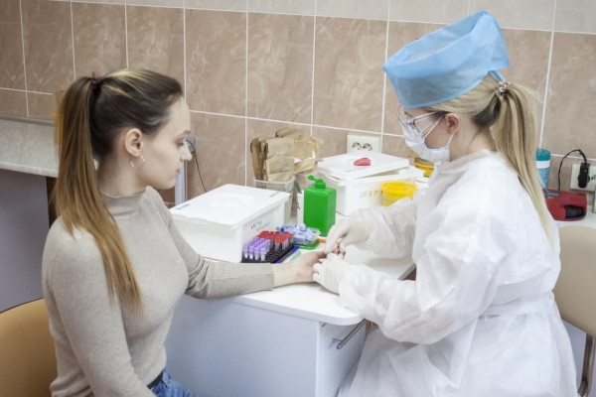
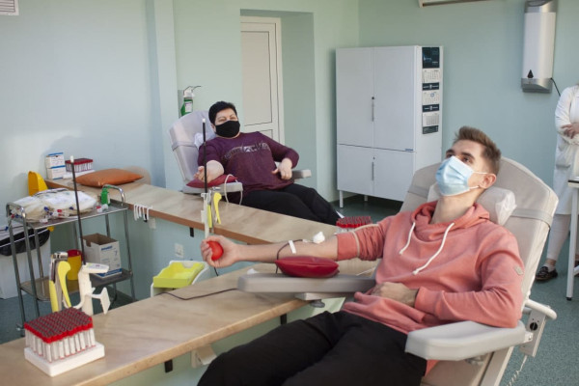
Купаловцы приняли участие в акции по донорству крови
Сотрудники и студенты Гродненского государственного университета имени Янки Купалы нередко становятся донорами крови. На этот раз акция добровольного донорства крови длилась два дня и к ней присоединились почти 200 сотрудников, преподавателей и студентов. Она прошла на базе ГУЗ «Гродненский областной центр трансфузиологии».
https://www.grsu.by/component/k2/item/41043-fotofakt-kupalovtsy-prinyali-uchastie-v-aktsii-po-donorstvu-krovi.html
Гродненский государственный университет имени Янки Купалы

Slide 21
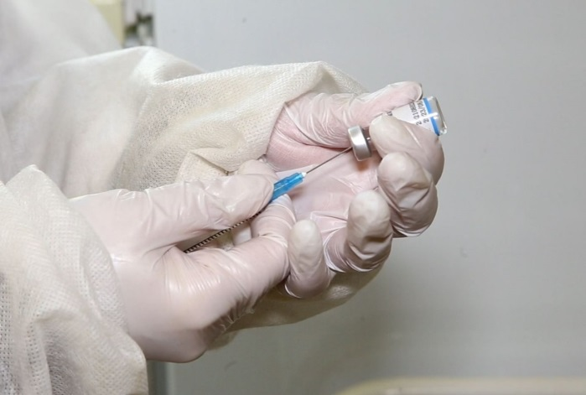
Купаловцев приглашают на вакцинацию против COVID-19
Работники здравпункта Купаловского университета приглашают всех на вакцинацию и ревакцинацию от коронавирусной инфекции.
– Недостаточно сделать прививку лишь один раз, чтобы уберечь себя и своих близких, – отметила заведующий здравпунктом ГрГУ имени Янки Купалы Марина Кравец. – Необходимо проходить ревакцинацию так, как это происходит в случае с гриппом.
Перед вакцинацией сотрудники и студенты проходят первичный осмотр у врача-иммунолога. Медик обращает внимание на слизистые оболочки, артериальное давление, температуру. Доктор обязательно собирает аллергологический анамнез.
Если все в порядке, купаловца прививают.
Медики напоминают, что при повышении температуры после прививки не стоит волноваться. Это нормальная реакция на компоненты вакцины, она пройдет за пару дней.
Для того, чтобы прийти и вакцинироваться, предварительная запись не нужна.
https://www.grsu.by/component/k2/item/42772-kupalovtsev-priglashayut-na-vaktsinatsiyu-protiv-covid-19.html
Гродненский государственный университет имени Янки Купалы

Slide 22
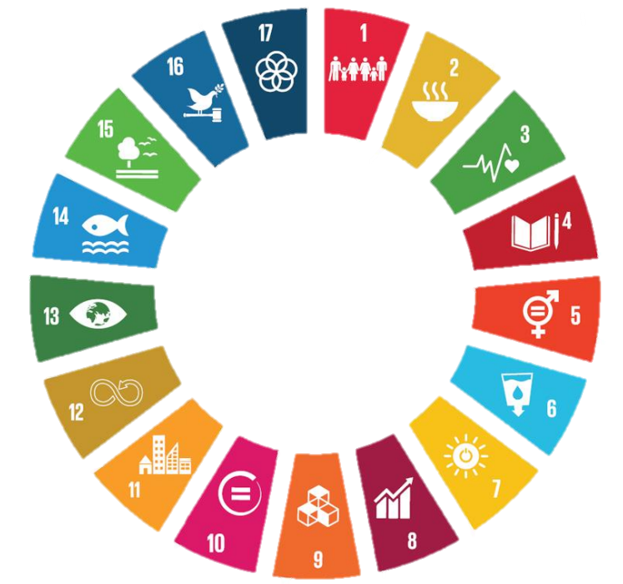
Гродненский государственный университет имени
Янки Купалы

